Slide 1

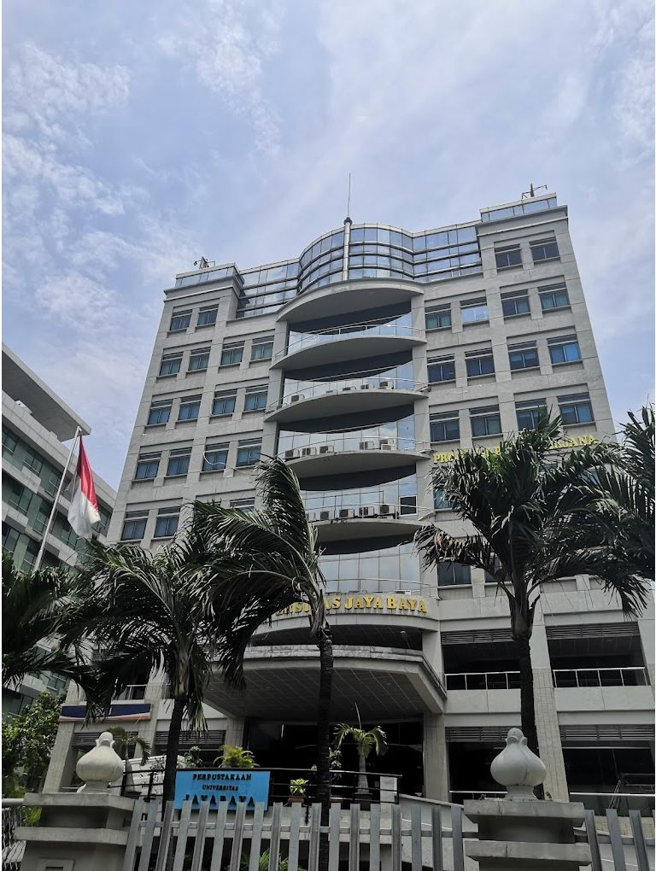
UNIVERSITAS
JAYABAYA
Universitas Jayabaya
Presenter
Nama : Handri Fatria
NIM : 2025340350013
Fakultas Ekonomi dan Bisnis
Program Studi : Akuntansi
Mata Kuliah : Akuntansi Sektor Publik

Slide 2




UNIVERSITAS
JAYABAYA
Good Governance dan Transparansi Keuangan Pemerintah.
Pengertian Good Governance
Prinsip-prinsip Good Governance
Transparansi Keuangan
Hubungan Good Governance
Manfaat Penerapan
Tantangan Pelaksanaan
Kesimpulan
Discussion Outline
Universitas Jayabaya

Slide 3


UNIVERSITAS
JAYABAYA
UNIVERSITAS
JAYABAYA
Good Governance dan Tranparansi Keuangan Pemerintahan – Pengertian
Pengertian
Pengertian
Good governance atau tata kelola pemerintahan yang baik adalah prinsip dasar dalam penyelenggaraan pemerintahan agar efektif, efisien, bertanggung jawab, dan akuntabel kepada publik. Good governance mencakup prinsip-prinsip seperti transparansi, partisipasi, efektivitas, akuntabilitas, keadilan, dan kepatuhan terhadap hukum
Universitas Jayabaya

Slide 4





UNIVERSITAS
JAYABAYA
Good Governance dan Tranparansi Keuangan Pemerintahan – Prinsip
UNIVERSITAS
JAYABAYA
Prinsip-Prinsip Good Governance dalam Pengelolaan Keuangan
Efisiensi dan Efektivitas
Transparansi
Universitas Jayabaya
Artinya pemerintah memberikan informasi yang terbuka dan jujur kepada publik terkait proses dan hasil pengelolaan keuangan, termasuk:
Proses penyusunan anggaran
Kebijakan fiskal dan pengeluaran
Realisasi anggaran
Laporan keuangan yang dapat diakses masyarakat. Transparansi memungkinkan masyarakat dan pemangku kepentingan memastikan pemerintah bekerja secara obyektif dan akuntabel.
Pemerintah harus menggunakan sumber daya secara ekonomis dan mencapai tujuan yang telah ditetapkan tanpa pemborosan. Prinsip ini menjadi bagian dari good governance karena value for money publik mesti dijaga
Akuntabilitas
Partisipasi Publik
Pemerintah wajib mempertanggungjawabkan penggunaan dana publik sesuai aturan dan tujuan publik, baik kepada legislatif maupun masyarakat. Akuntabilitas menjadi pilar good governance karena meningkatkan kepercayaan publik dan kualitas kebijakan
Masyarakat, DPRD, dan pemangku kepentingan lain dilibatkan dalam proses perencanaan, penganggaran, dan pengawasan. Hal ini mengurangi kesenjangan informasi dan memastikan kebijakan mencerminkan kebutuhan rakyat

Slide 5
UNIVERSITAS
JAYABAYA
Good Governance dan Tranparansi Keuangan Pemerintahan – Pengertian Transparansi Keuangan
UNIVERSITAS
JAYABAYA
Apa itu Transparansi Keuangan?
Transparansi keuangan pemerintah berarti menyediakan informasi yang jelas, akurat, lengkap, dan mudah diakses terkait dengan pengelolaan keuangan negara atau daerah, termasuk:
APBN/APBD
Realisasi anggaran
Neraca, kas, dan kewajiban fiscal
Laporan keuangan publik.
Transparansi merupakan prasyarat untuk:
Pengawasan public
Pencegahan korupsi
Akuntabilitas yang kuat.
Contoh nyata transparansi: Pemda mengunggah laporan realisasi APBD dan LKPD pada website resmi sehingga masyarakat bisa menilai kinerja fiskal daerah secara langsung
Universitas Jayabaya

Slide 6




UNIVERSITAS
JAYABAYA
Good Governance dan Tranparansi Keuangan Pemerintahan – Relationship
UNIVERSITAS
JAYABAYA
Laporan keuangan yang disusun sesuai standar akuntansi dan dipublikasikan secara terbuka memungkinkan pemangku kepentingan mengevaluasi apakah penggunaan dana sesuai dengan rencana, efektivitas, dan hukum
Hubungan Good Governance dengan Transparansi Keuangan
Universitas Jayabaya
Transparansi
Partisipasi
Relationship
Akuntabilitas
Tanpa keterbukaan informasi keuangan, masyarakat tidak dapat menilai kinerja pemerintah secara objektif. Transparansi memfasilitasi pengawasan sosial dan pencegahan penyalahgunaan kekuasaan
Ketersediaan informasi mempermudah masyarakat ikut serta dalam proses perumusan anggaran, perumusan kebijakan, dan pengawasan publik.

Slide 7



UNIVERSITAS
JAYABAYA
Good Governance dan Tranparansi Keuangan Pemerintahan – Manfaat/Dampak Penerapan
UNIVERSITAS
JAYABAYA
Kepercayaan Publik meningkat — masyarakat lebih percaya pemerintah bertindak untuk kepentingan umum
Mutu laporan keuangan meningkat — pemeriksaan BPK menjadi lebih lancar dan opini lebih tinggi
Efisiensi anggaran — belanja publik lebih terarah dan efektif
Pengendalian korupsi yang lebih efektif — informasi yang terbuka menyulitkan praktik tidak etis
Universitas Jayabaya

Slide 8



UNIVERSITAS
JAYABAYA
UNIVERSITAS
JAYABAYA
Good Governance dan Tranparansi Keuangan Pemerintahan – Tantangan Pelaksanaan
Keterbatasan SDM yang kompeten
Meskipun penting, implementasi good governance dan transparansi di pemerintah daerah sering terkendala oleh
Universitas Jayabaya
Sistem informasi yang belum terintegrasi
Budaya birokrasi yang belum sepenuhnya terbuka

Slide 9
UNIVERSITAS
JAYABAYA
Good Governance dan Tranparansi Keuangan Pemerintahan – Kesimpulan
UNIVERSITAS
JAYABAYA
Kesimpulan
Good Governance adalah tata kelola pemerintahan yang baik dan efektif yang menerapkan prinsip transparansi, akuntabilitas, partisipasi, dan efisiensi dalam pengelolaan keuangan publik.
Transparansi Keuangan adalah aspek penting dari good governance yang memungkinkan informasi keuangan publik dibuka secara jelas kepada masyarakat, meningkatkan akuntabilitas, dan mengurangi penyalahgunaan kekuasaan serta korupsi
Universitas Jayabaya

Slide 10
UNIVERSITAS
JAYABAYA
UNIVERSITAS
JAYABAYA
Terima Kasih
Universitas Jayabaya
Fakultas Ekonomi dan Bisnis

